Slide 1


Mlflow
Eine Übersicht, ein Workshop, und die Zukunft

Slide 2

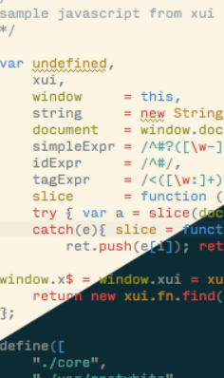

Was Machen wir heute?

Slide 3

Was ist, und kann, mlflow?

Slide 4
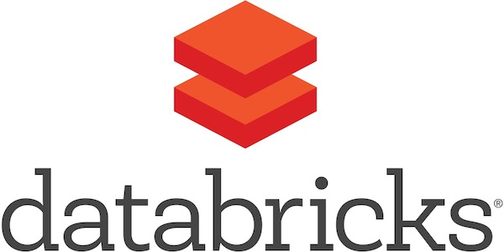
Wikipedia: Databricks
Databricks is a company founded by the original creators of Apache Spark.[1] Databricks grew out of the AMPLab project at University of California, Berkeley that was involved in making Apache Spark, an open-source distributed computing framework built atop Scala. Databricks develops a web-based
platform for working with Spark, that provides automated cluster management and IPython-style notebooks. In addition to building the Databricks platform, the company is co-organizing massive open online courses about Spark[2] and runs the largest conference about Spark - Spark Summit.
Open Source

Slide 5
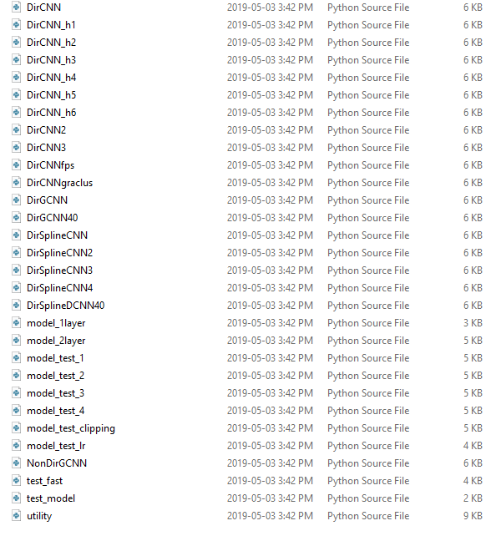
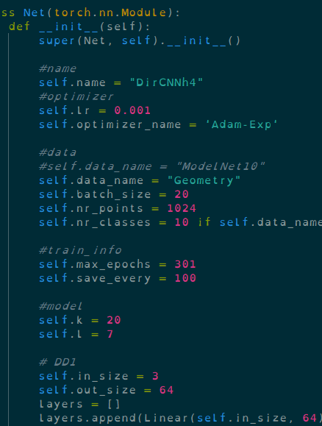
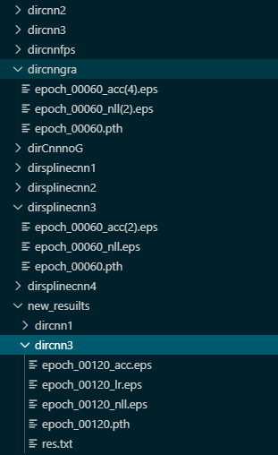
Das problem – Beispiel Masterarbeit
Man lässt experimente laufen,
und ändert anschliessend etwas.
Was sagen die Ergebnisse dann aus?
Fast immer
der gleiche Code
Modelle
Chaos
Copy-Paste und dann
vergisst man Sachen zu ändern
~80% meines Codes ist
‘Tracking’ Code. Der Rest ist
20 mal dupliziert.

Slide 6
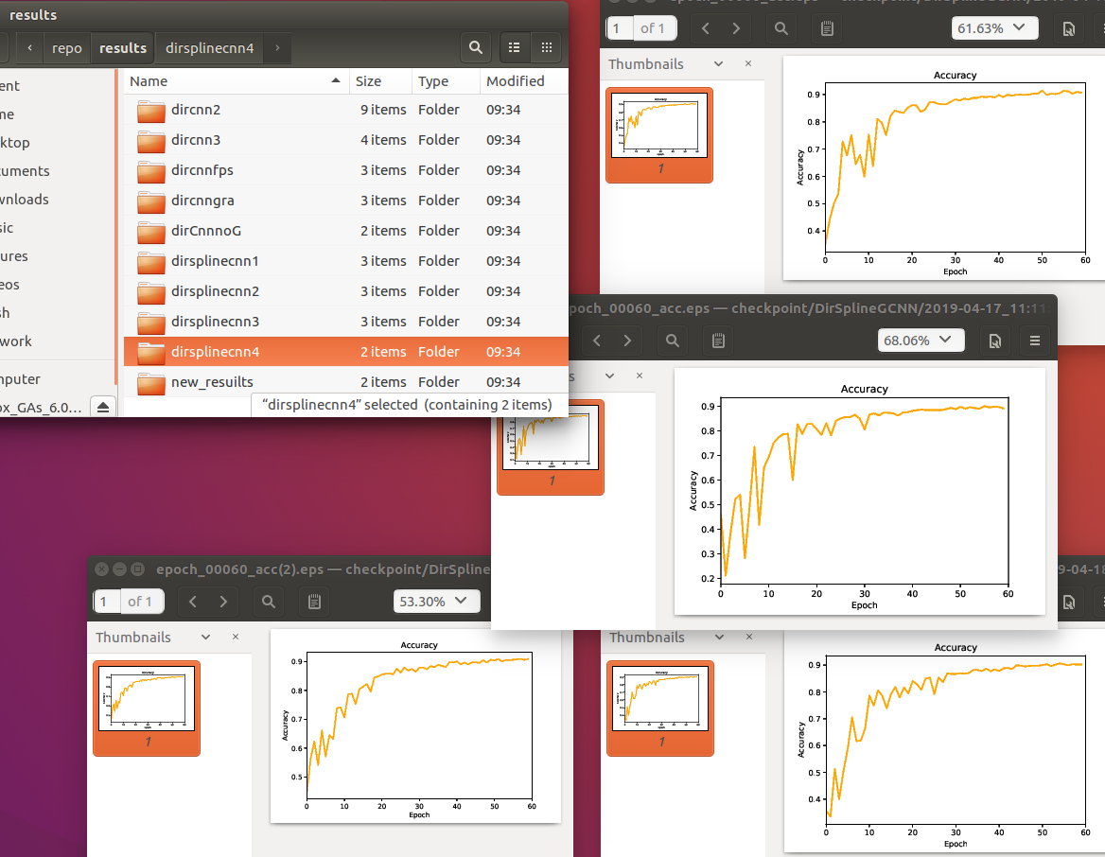
Das problem – Beispiel Masterarbeit
Um Experimente Auszuwerten:
Die richtigen Ordner öffnen.
Die richtigenFiles öffnen.
Visuell vergleichen.
Problme:
Achsengrößen verschieden.
Falshe Files/Order geöffnet.
Welches Bild war noch was?

Slide 7
Dynamischer prozess
Daten
Ziele
In vielen Fällen ändern sich die Daten im Laufe des Projektes.
Entspricht das Ursprüngliche Ziel dem Aktuellen? Wie können wir zurück gehen, vergleichen, etc.?
Preprocessing
Code/Modelle
Daten werden ständig neu preprocessed – wie kann man das nachvollziehen?
Täglich ändern wir den Code. Welcher Code hat noch mal zu diesen Ergebnissen geführt?
Dependencies
Parameter
Man beruht auf anderem Code, aber auch dieser ändert sich stets.
Wann ist unser Modell optimal? Welche Parameter haben wir nochmal benutzt?

Slide 8
MLflow
MLflow Tracking
MLflow Projects
MLflow Models
Record and query experiments: code, data, config, and results.
Packaging format for reproducible runs on any platform.
General format for sending models to diverse deployment tools.
MLflow Model Registry
dev-Branch

Slide 9



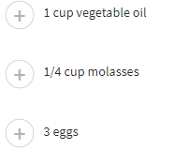
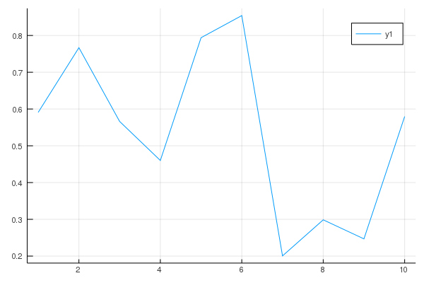
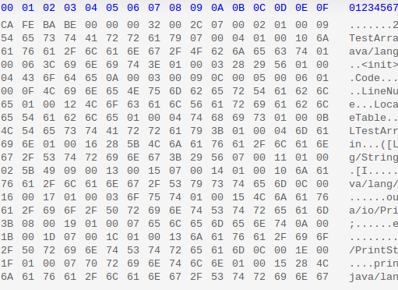


Was kann mlflow tracking
Code Version
Start & End Time
Source Command
Parameters
Metrics
Artifacts
Tags
Environment

Slide 10

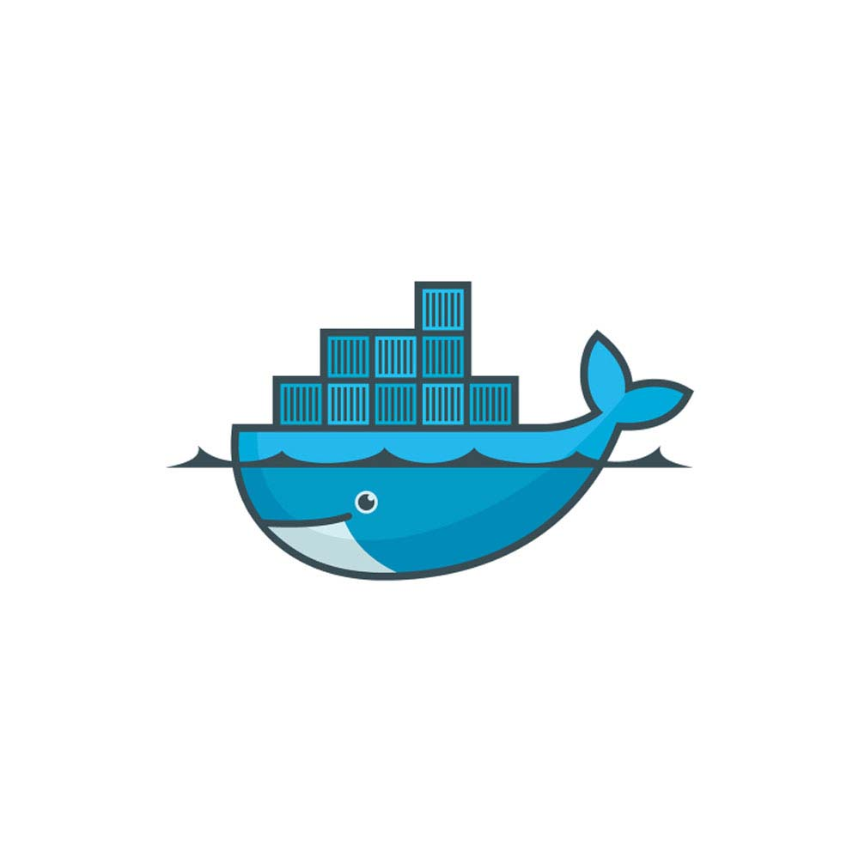


Was kann mlflow projects
Experiment
Multistep Workflow
Experimente lassen sich isolieren
Vom Datensammeln bis zum Kubernetes Cluster.
Entry Points
Conda/Docker
Mittles vorgegebenem docker image/.yaml File lassen sich Experimente reproduzieren.
Verschiedene Abschnitte lassen sich isolieren.

Slide 11
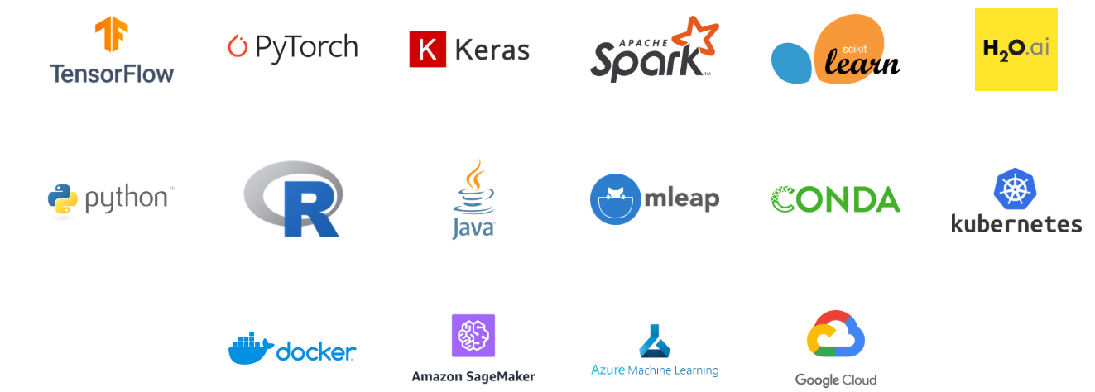
Mlflow serving

Slide 12
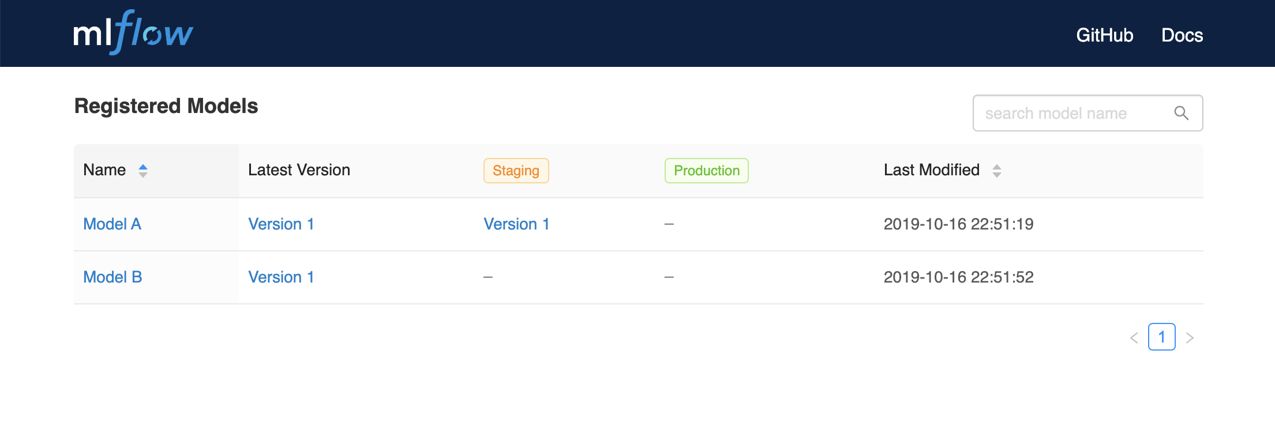
Mlflow Model registry
Noch auf dem dev-Branch.
The MLflow Model Registry component is a centralized model store, set of APIs, and UI, to collaboratively manage the full lifecycle of an MLflow Model. It provides model lineage (which MLflow Experiment and Run produced the model), model versioning, stage transitions (e.g. from staging to production), and annotations.

Slide 13
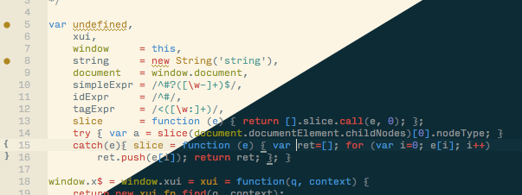
Mlflow workshop

Slide 14
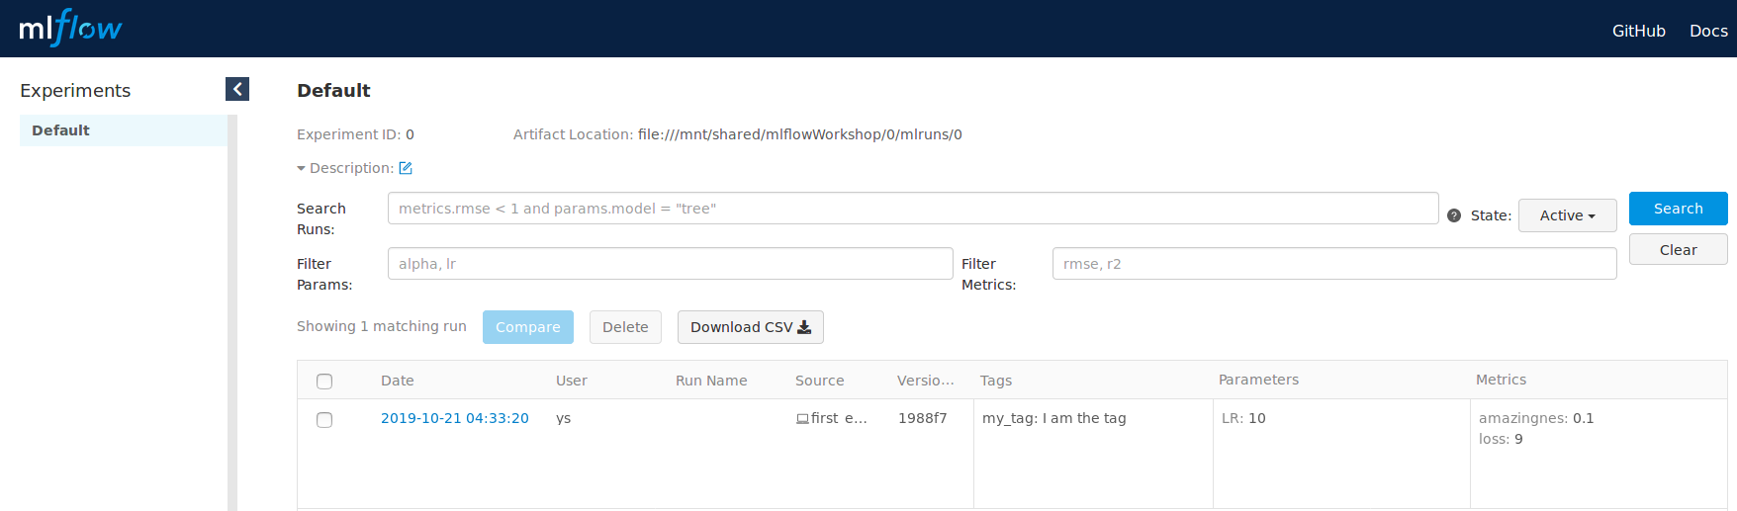

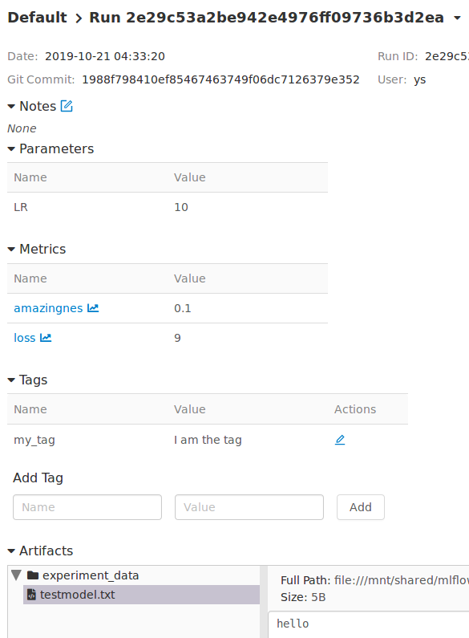
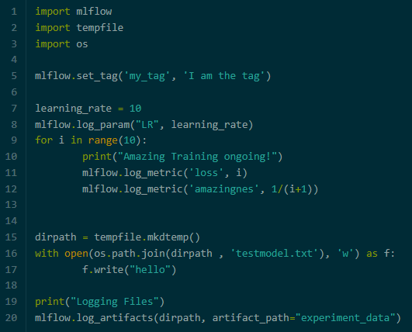
Ganz kurz, ganz schnell - Logging

Slide 15

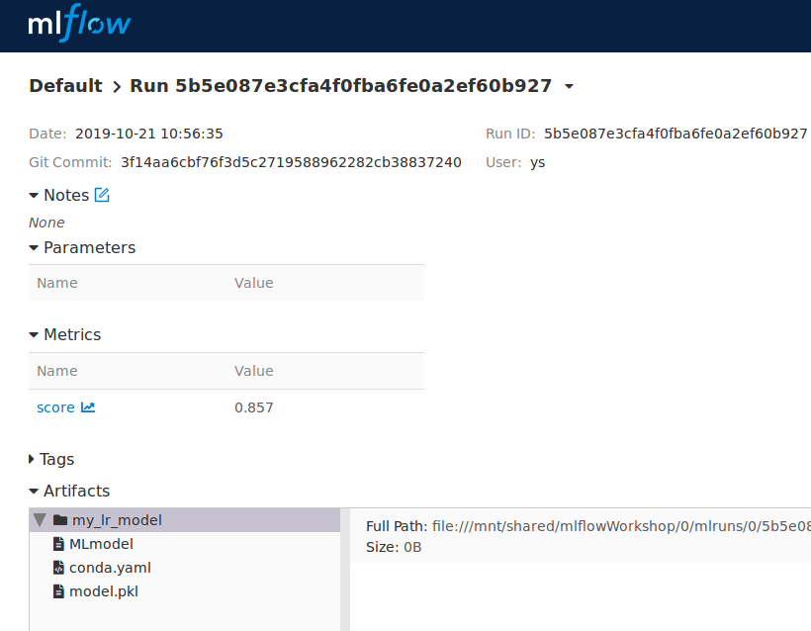
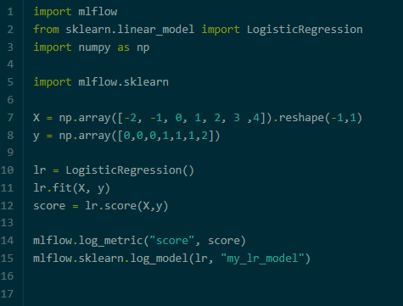


Ganz kurz, ganz schnell – scikit learn model

Slide 16
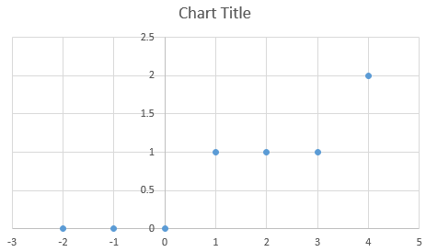
Ganz kurz, ganz schnell – lokaler server

Slide 17


Ganz kurz, ganz schnell – Docker

Slide 18
README time!
Bevor ich es vergesse: So habe ICH mlflow benuzt. Das ist sicherlich nicht optimal!!!

Slide 19

Zukunft

Slide 20
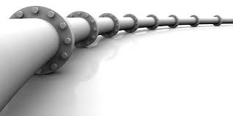


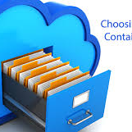
Zukunft
Mal gucken was 1.3.1
zu bieten hat!
Bugs – Docker, Kubernetes, TF2
Model Registry
Serving Pipeline
Data Tracking
Code Duplication
Limitiertes Input Format
Frontend-Code
Mein Code ist bad!
Discussion auf Github

Slide 21
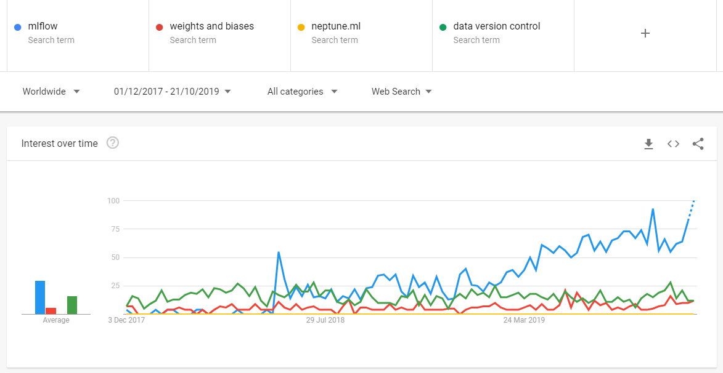
Google analytics

